Slide 1
期末專題
115/11/08

Slide 2
期末專題(1)
分組
  96級 (2人), 2人 一組,共 1組
  97級 (5人), 3人一組, 共 2組 (其中一組2人)
  98級(27人), 3人一組, 共 9組.
115/11/08

Slide 3
期末專題(2)
期末專題口頭報告
  每組報告10分鐘, 5分鐘發問
  準時開始報告.
  6/18(7組)(96級開始)
  6/19(4組)
繳交期末專題書面報告
  6/22
115/11/08

Slide 4
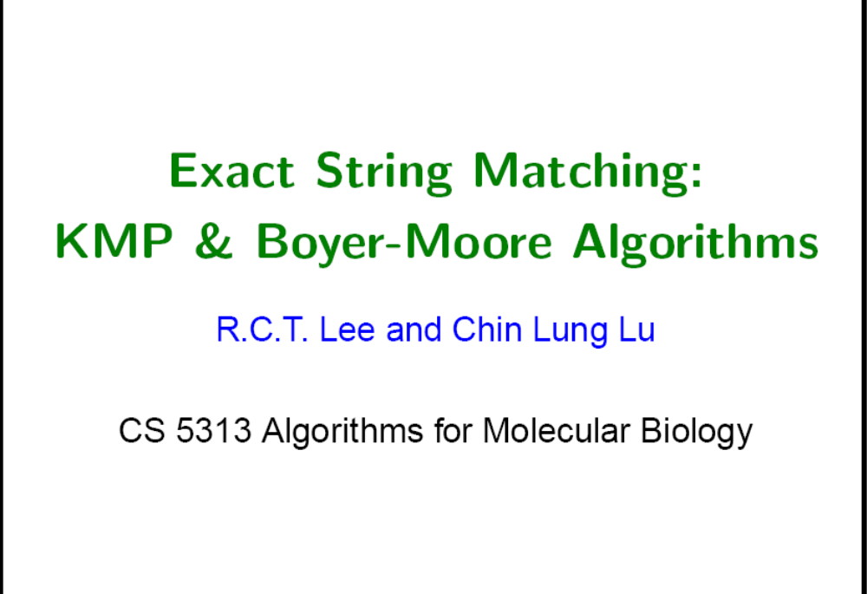
(Character to Character Comparison)
115/11/08

Slide 5
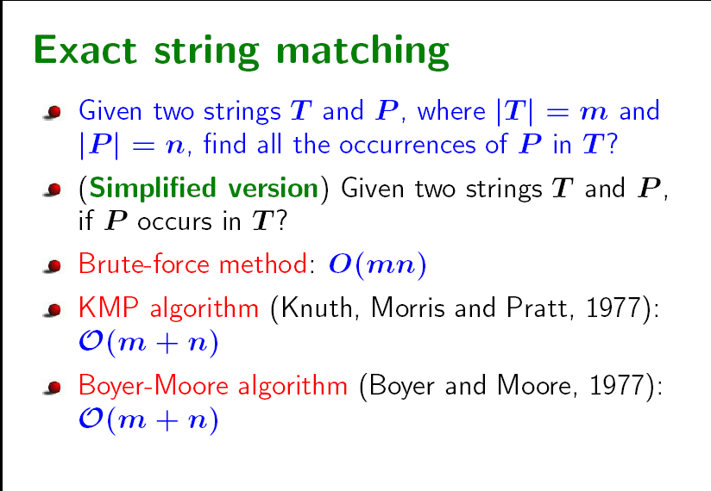
115/11/08

Slide 6
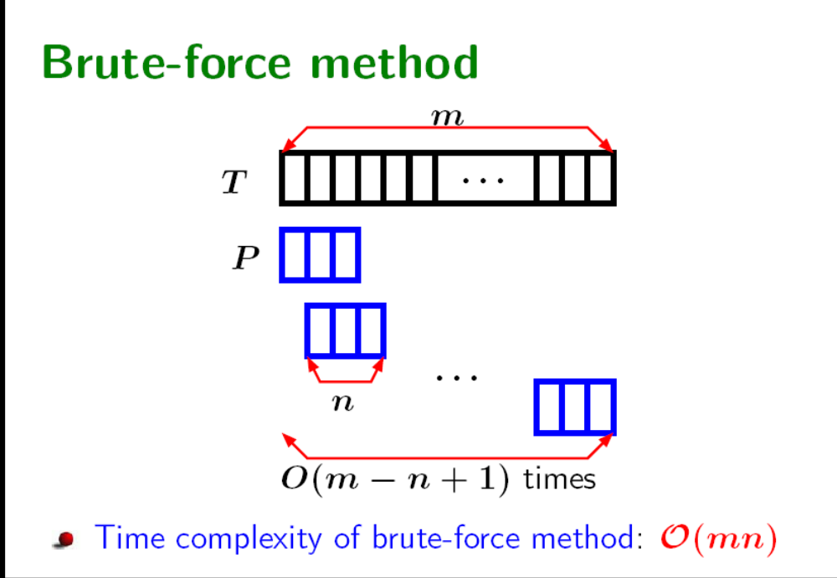
115/11/08

Slide 7
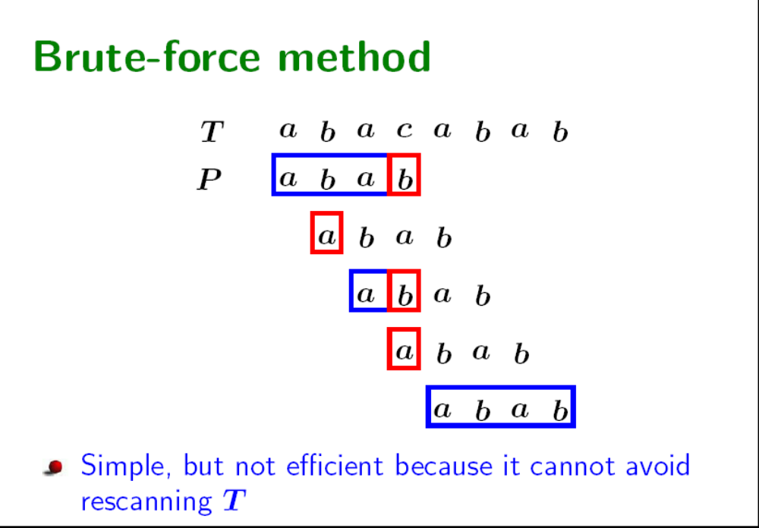
115/11/08

Slide 8
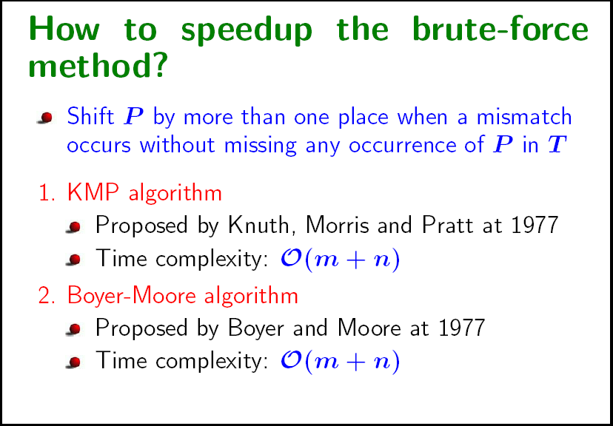
115/11/08

Slide 9
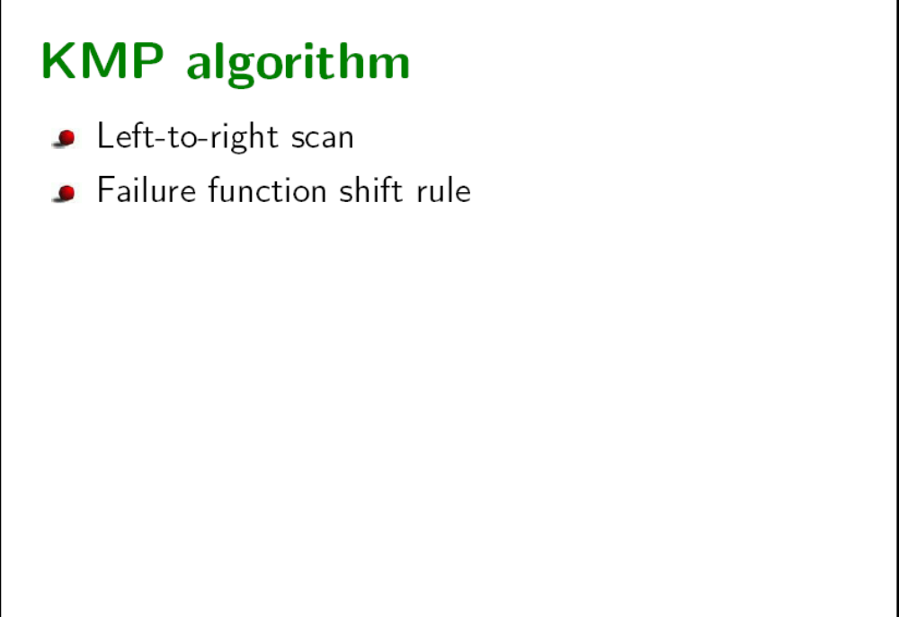
115/11/08

Slide 10
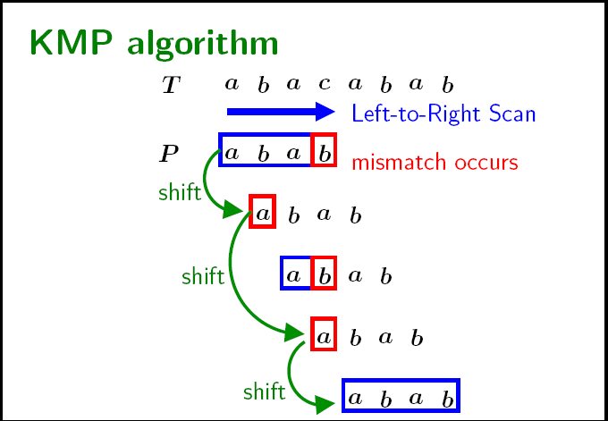
115/11/08

Slide 11
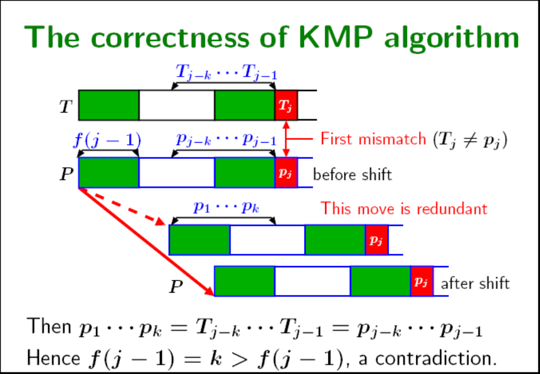
115/11/08

Slide 12
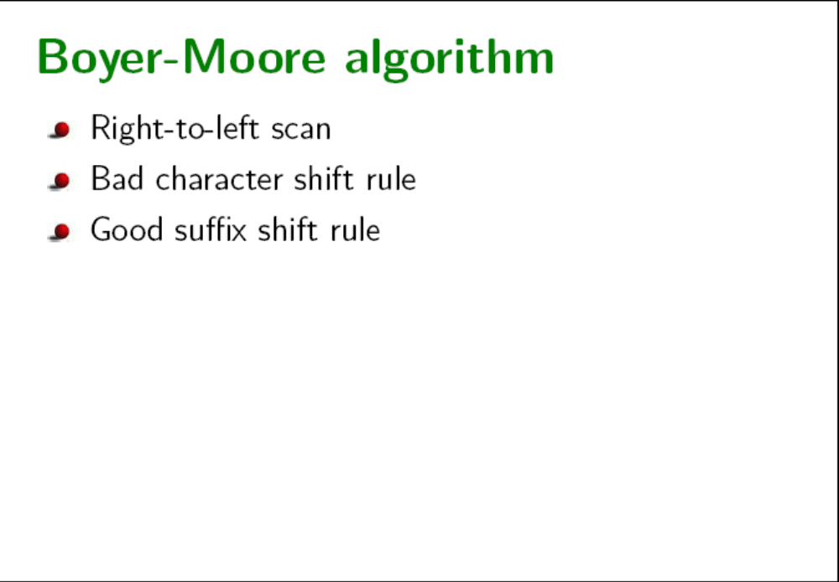
115/11/08

Slide 13
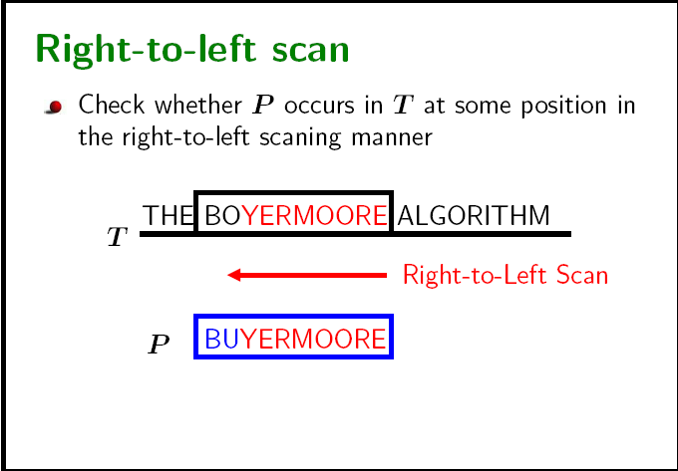
115/11/08

Slide 14
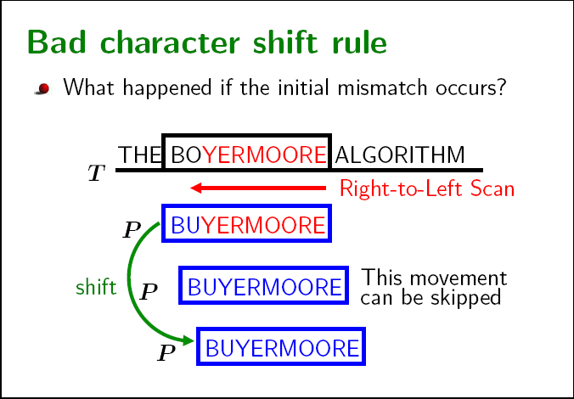
115/11/08

Slide 15
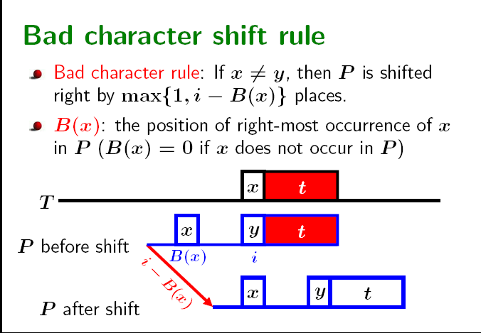
115/11/08

Slide 16
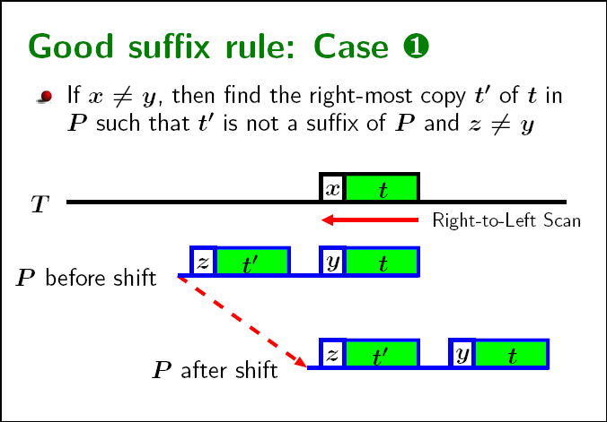
115/11/08

Slide 17
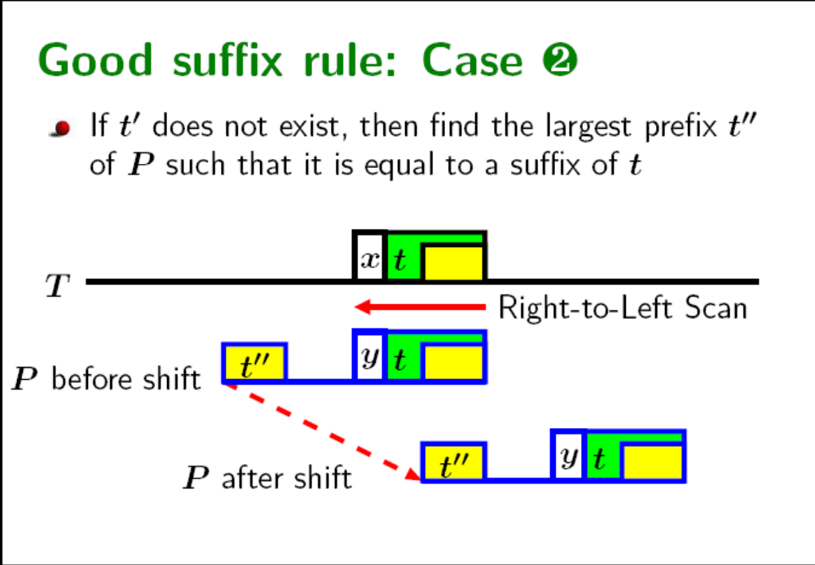
115/11/08

Slide 18
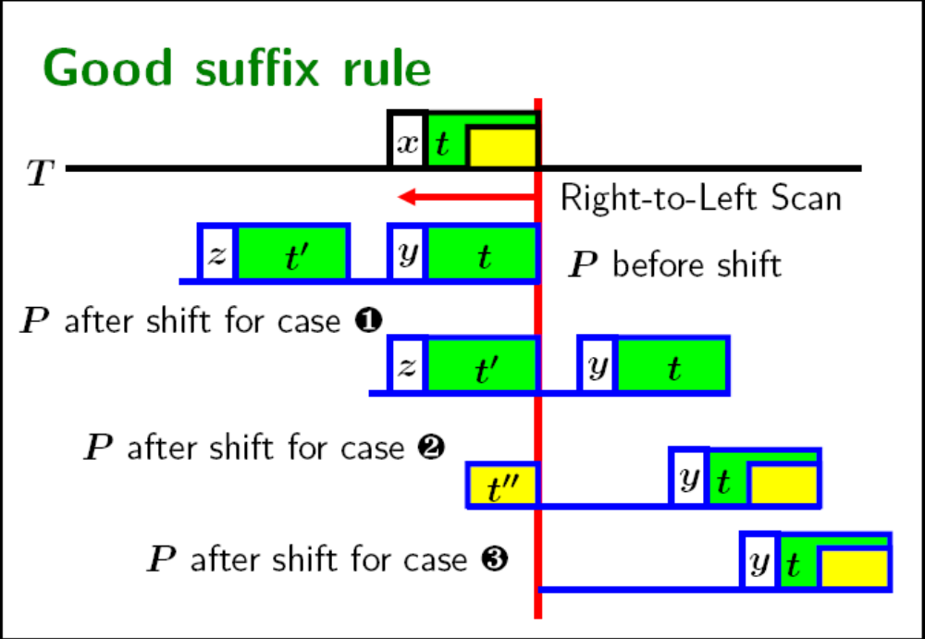
115/11/08

Slide 19
期末專題(3)
專題題目
  Given a long string T and a lot of small patterns P, do the exact matching problem to find the matches.
    KMP algorithm
    Boyer Moore algorithm
    Hash table algorithm
CUDA + (MPI, OpenMP)
  CUDA, 70分
  CUDA+OpenMP, 85分
  CUDA+OpenMP+MPI, 100分
115/11/08

Slide 20
期末專題(4)
口頭報告內容
  問題介紹
  實作方法
  程式的簡介
  程式demo
  效能測試
  分工
抽問
115/11/08

Slide 21
期末專題(5)
書面報告內容
  問題介紹
  實作方法
  程式碼
  效能分析
  分工
  心得
115/11/08

